Slide 1
Politikkohärenz im Interesse der Entwicklung als gesamtstaatliche Aufgabe – Die Rolle des Parlaments
Nadja Schuster

Slide 2
Inhalt 1) Was ist PCD? 2) Breitenwirksamkeit & Wechselwirkung ODA - PCD 3) PCD Konzept 4) PCD Implementierung 5) Rahmenbedingungen für die Umsetzung 6) Empfehlungen für die Umsetzung in Österreich 7) Empfehlungen für das Österreichische Parlament 8)Anwaltschafts- und Evaluierungstool 9) Nützliche Links 10) Conclusio

Slide 3
1) Was ist PCD?
welche Auswirkungen haben Politikbereiche wie Handel, Umwelt, Finanzen, Agrarwirtschaft, Fischerei, Migration auf Entwicklungen im Süden/Osten -> beyond aid Ansatz
verbindet Entwicklungspolitik mit anderen Politikbereichen und stellt sie in einen globalen Ursache-Wirkungszusammenhang
PCD-relevante Fragestellungen:
- Untergräbt die Handelspolitik die Ziele der Entwicklungspolitik?
- Berücksichtigt die Wirtschaftpolitik Menschenrechts- und Umwelt-Standards im Süden?
- Welche Auswirkung hat die Produktion von Agrartreibstoffen auf die Ernährungssicherheit in Entwicklungsländern?

Slide 4
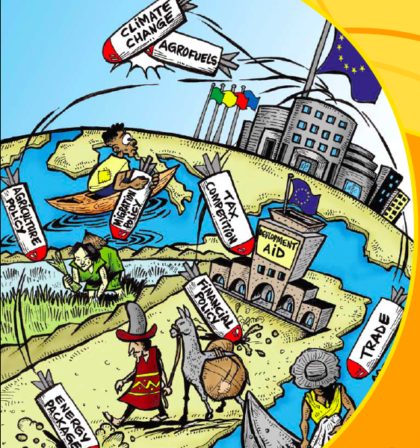

Slide 5
1) OECD Definition „Policy coherence for development means working to ensure that the objectives and results of a government’s (or institution’s) development policies are not undermined by other policies of that government (or institution), which impact on developing countries, and that these other policies support development objectives, where feasible“ (OECD, 2005: 28). Rechtliche Grundlagen Maastricht Vertrag (1992, Art. 178), Vertrag von Lissabon (2008), European Consensus on Development (2006), Agenda for Change (2011), Ratsbeschlüsse und Strategiepapiere

Slide 6
2) Breitenwirksamkeit von PCD
aus makroökonomischer Perspektive ist ODA unbedeutend
PCD erhöht die ODA-Effektivität
Reduziert die ODA-Abhängigkeit der Entwicklungsländer
PCD hat in Zeiten der Rezession eine Resilience-Funktion
-> Synergienbildung, Nutzenmaximierung, Kosteneffizienz
Klimawandel, Migration, globale Sicherheit, Finanzmärkte -> stärkere globale Interdependenz erfordert globale Politikstrategien
kollektive Verantwortung zu internationaler Solidarität =
Voraussetzung kohärenter, sozial- und umweltbewusster Politiken

Slide 7
3) PCD Konzept Fünf Dimensionen: 1) Internal coherence 2) Intra-country coherence 3) Inter-donor coherence (across EU & OECD) 4) Donor-recipient coherence 5) Multistakeholder coherence (CS, IOs, private sector) -> eng miteinander verknüpft und bauen aufeinander auf PCD = komplexer Prozess kontinuierlicher & sukzessiver Annährung an Entwicklungsziele im Sinne eines Minimierens von negativen Auswirkungen und eines Maximierens von Synergien ➔ „coherent enough approach“ (GEG, Fritz & Menocal)

Slide 8
4) PCD Implementierung
Vier Zyklen:
Politische Verpflichtung und legale Basis
2) Implementierung und Koordinierung
3) Monitoring und Evaluierung
4) Politikstrategieanalyse & Wissensmanagement
Empirische Studien/Desk Studien:
zu 2) 2008 Studie zur stärkeren Einbindung des Parlaments 2009 länderübergreifende Fallstudie (5 EU-Länder)
zu 3) 2009 Anwaltschafts- und Evaluierungstool für Österreich
2009/10 OECD Policy Framework for PCD

Slide 9
5)Rahmenbedingungen für die Umsetzung
Österreich:
Fragmentiertes ODA und PCD-System
- 7 Ministerien verfügen über ODA-Mittel, ADA & OeEB
- viele Strategien und Mechanismen -> keine Kohärenz- kriterien
2) Wenig Transparenz und Informationsaustausch
Keine zentrale Stelle für PCD-relevante Informationen
Keine Überprüfbarkeit der Ergebnisse
3)Wenig politische Unterstützung und PCD-
unfreundliches Arbeitsumfeld
- geringe politischer Stellenwert der EZA
- Bsp. IFI-Strategie ohne Menschenrechtsstandards

Slide 10
5)Rahmenbedingungen für die Umsetzung
Österreich:
4) Schwache Rolle des Parlaments und der NGOs
- kein permanenter EP-Ausschuss
- geringe Einflussnahme auf andere Ausschüsse
- finanzielle ODA-Abhängigkeit von NGOS -> Einschränkung ihrer Monitoringrolle
5) Keine whole-of-government Strategie, kein Organ mit „Schiedsrichterfunktion“, Einstimmigkeits-prinzip im Ministerrat
- OECD DAC Peer Review 2015: BMEIA übernimmt Funktion nicht; keine klaren Kriterien für die Handhabe von konkurrierenden Prioritäten und das Auflösen von Inkohärenzen.

Slide 11
6) Empfehlungen für die Umsetzung in Österreich
1. gesamtstaatliche, ministerienübergreifende, sog. whole-of-government Strategie
ÖFSE: Strukturreform des ODA-Systems
2. politische Unterstützung erhöhen mit Aktionsplan,
Leadership durch Außenminister
3. mehr finanzielle und personelle Ressourcen für PCD
4. NGOs und Academia mit Forschung und Monitoring beauftragen -> Peer Review 2015: auf Expertise von Think Tanks & NGOs zurück greifen -> AGGV fordert neue NGO Leitlinie und strukturierten Dialog
Positiv: Stärkere PCD-Ausrichtung des 3-Jahresprogramms

Slide 12
7) Empfehlungen für das Österr. Parlament
Aufsichts- und Kontrollorgan der Regierung
Förderung des Informationsaustausches zwischen Regierung, NGOs, Forschungseinrichtungen und Zivilgesellschaft
Kurzfristige Maßnahmen (existierende Mechanismen)
PCD in parlamentarische Ausschüsse einbringen
Machbarkeitsstudie zu PCD
Strukturierter Dialog mit NGOs
b) Mittelfristige Maßnahmen (neue Mechanismen)
PCD Passage in Vorblättern von Gesetzesentwürfen
Fortschrittsbericht zu PCD
Aktionsplan und unabhängiges M&E
c) Langfristige Mechanismen (Institutionalisierung)
PCD Abteilung im BMEIA
Staatssekretär_in für Entwicklung

Slide 13
8) Anwaltschafts- und Evaluierungstool für PCD Umsetzung in Österreich (Hack & Schuster, 2011)
Ergebnis: Checklist mit 7 zentralen Akteuren und wünschens-
werten kurz-, mittel- und langfristigen Verhaltensänderungen
Anwaltschaftstool für NGOs; Selbstevaluierung für Akteur_innen
Ziele: Erhöhung der politischen Verpflichtung und des öffentlichen Bewusstseins, policy learning fördern
7 zentrale Akteure: Parlament, BKA, Außenminister, BMEIA, Sektion VII, BMF, NGOs & Forschungsein-richtungen

Slide 14
8) Anwaltschafts- und Evaluierungstool für PCD Umsetzung in Österreich (Hack & Schuster, 2011)
Umsetzungsmöglichkeiten für das Parlament
Kurzfristige Maßnahmen
Der entwicklungspolitische Unterausschuss initiiert im Parlament eine Diskussion über einen Whole-of-government approach.
Engagierte Parlamentarier_innen schließen sich zusammen und entwickeln eine Strategie zur PCD-Förderung in ihren Parteien.
Die Parlamentspräsidentin unterstützt die Sensibilisierungsarbeit von NGOs für Parlamentarier_innen.
Die Presseabteilung des Parlaments berichtet regelmäßig über PCD.
Mittelfristige Maßnahmen
Der Unterausschuss für Entwicklungspolitik spricht sich für ein White Paper für Entwicklungspolitik als Whole-of-government Strategie mit einem ausführlichen Kapitel zu PCD aus.

Slide 15
8) Anwaltschafts- und Evaluierungstool für PCD Umsetzung in Österreich (Hack & Schuster, 2011)
Umsetzungsmöglichkeiten für das Parlament
Mittelfristige Maßnahmen
Das Parlament fordert das BMF und das BMeiA auf, ihre Programme und Strategien im Hinblick auf die Auswirkungen auf Entwicklungsländer zu untersuchen.
Langfristige Maßnahmen
PCD wird in Plenarsitzungen diskutiert und nicht mehr an den entwicklungspolitischen Unterausschuss ausgelagert.
Der entwicklungspolitische Unterausschuss baut Expertise im Hinblick auf PCD auf.

Slide 16
9) Nützliche Links
Fair Politics der Foundation Max van der Stoel www.fairpolitics.nl/europa
Concord Spotlight Report on PCD www.concordeurope.org/coherent-policies
European Commission:
http://ec.europa.eu/europeaid/policies/policy-coherence-development_en
OECD: www.oecd.org/pcd/
Global Knowledge Partnership on Migration and Development (KNOMAD): www.knomad.org/
Kontakt: schuster@vidc.org

Slide 17
10) Conclusio
Umsetzung abhängig von politischer Ökonomie, institutionellem Umfeld und sozialen Normen
Drei zentrale Faktoren für effektive Implementierung:
1. Organ auf höchstmöglichem politischen Niveau (Ministerium, Staatssekretariat, Abteilung im Bundeskanzleramt oder Außenministerium) das mit PCD Koordinierung und Policy Arbitration beauftragt ist
2. Starke Einbindung des Parlaments und der NGOs
3. Mehr Kapazitäten für Politikstrategieanalyse und Wissensmanagement

Slide 18
Vielen Dank für Ihre Aufmerksamkeit

